Slide 1
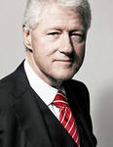
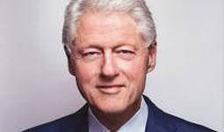
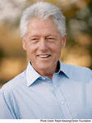
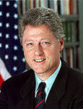
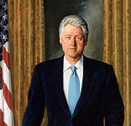
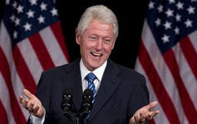
Білл Клінтон
Підготувала:
Уршеджук Юліана

Slide 2
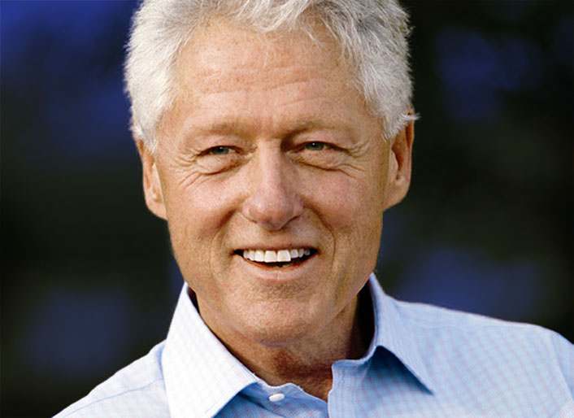
Його справжнє ім'я — Вільям Джефферсон Блайт.
Білл Клінтон народився 19 серпня 1946 року в штаті Арканзас

Slide 3
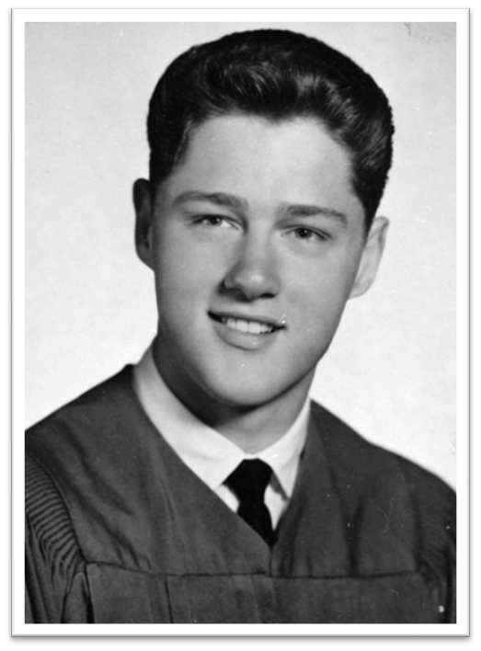
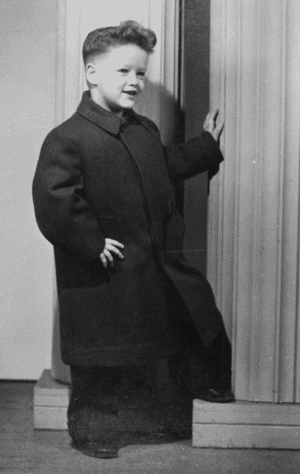
Ранні роки

Slide 4
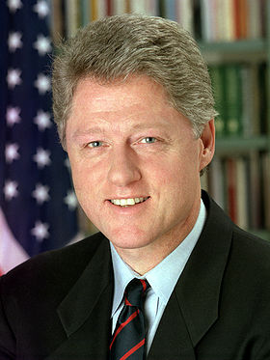
Президент Сполучених Штатів Америки з 1993 до 2001 рр.Він також був губернатором штату
Арканзас
протягом 12 років.
Білл Клінтон — третій наймолодший президент
США після Теодора Рузвельта та Джона Кеннеді

Slide 5
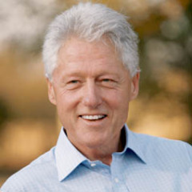
Білл Клінтон зі шкільних років виділявся серед однолітків своїм розумом і музичним талантом — він грав у джаз-оркестрі.

Slide 6
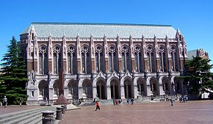
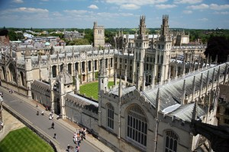
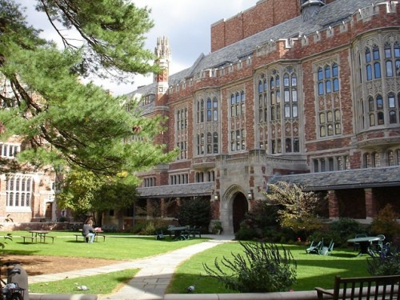
Закінчив університет у Вашингтоні і Оксфордський університет, потім вступив на юридичний факультет Єльського університету, де й познайомився з майбутньою дружиною.

Slide 7
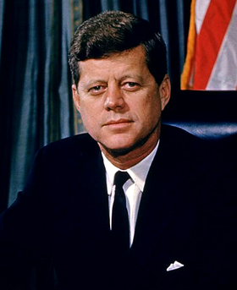
У 1963 році Білл Клінтон разом із молоддю зустрівся з президентом США Джоном Кеннеді. Після рукостискання президента він і вирішив присвятити себе політиці.
Джон Кеннеді

Slide 8
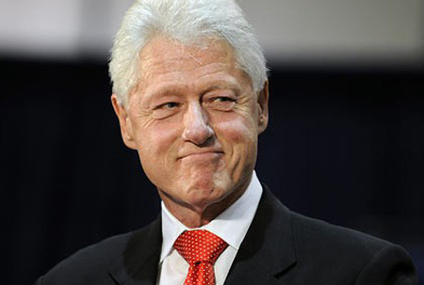
У 1978 році Білл Клінтон став губернатором штату, кілька разів перебираючи на цей пост. Пріоритетами діяльності Клінтона був розвиток підприємництва та освіти. У 1992 році Білл Клінтон став наймолодшим президентом США за всю історію країни.

Slide 9
Передвиборчі обіцянки:
-сприяти скороченню безробіття; -здійснювати реформи в галузі охорони здоров'я в інтересах малозабезпечених верств населення; -скоротити податки на середній клас при збільшенні оподаткування заможних американців; -знизити військові витрати.

Slide 10
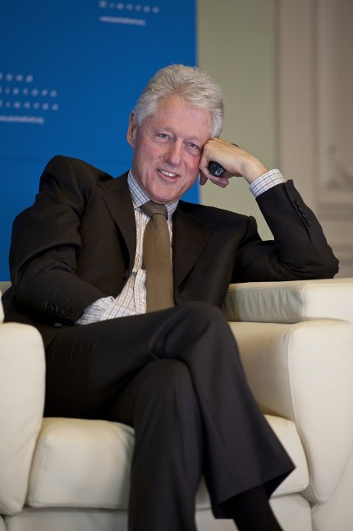
Президентство Клінтона припало на той час, коли в світі відбувалися суттєві зміни, спричинені розвалом СРСР і кінцем Холодної війни. Міжнародні обставини позначилися на внутрішньополітичному курсі Клінтона, який отримав назву «світове лідерство» («велика стратегія») і зводився до глобального політичного, економічного та військового впливу США.

Slide 11
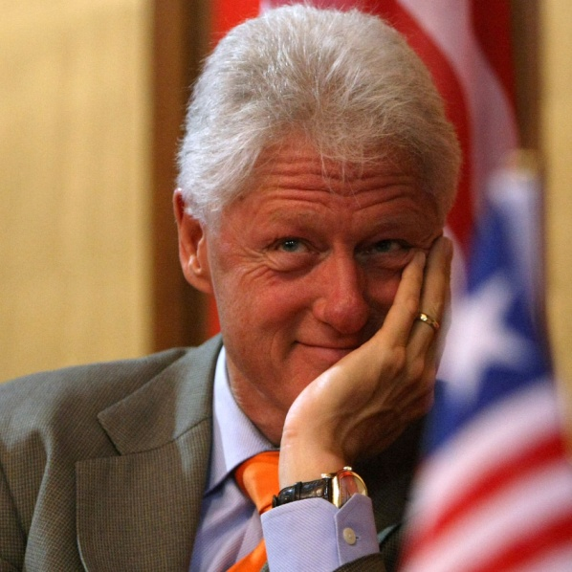
У внутрішній політиці під час його правління у США почався один з найдовших періодів економічного зросту та стабільності. Внутрішньополітичний курс Клінтона мав назву «відродження Америки» і зводився до зростання державного регулювання економіки, надання федеральним органам влади більших повноважень для реалізації економічної політики. Здійснювалося стимулювання інвестицій у будівництво шосейних доріг, комунальний благоустрій, енергозбереження, підтримку молоді і т. д., надавалися податкові пільги підприємствам, що створювали нові робочі місця. У зв'язку з новою міжнародною обстановкою, Клінтон скоротив військові витрати.

Slide 12
Після закінчення його терміну в Білому Домі Білл Клінтон займався благодійною діяльністю та виступав з промовами в багатьох навчальних закладах та для загальної аудиторії. Він також є засновником Фундації Вільяма Клінтона, яка займається гуманітарною допомогою на міжнародній арені і піклується вдосконаленням системи профілактики та лікування СНІДу та проблемою глобального потепління. Останнім часом Білл Клінтон активно допомагав своїй дружині Гілларі Родем Клінтон в її намірі балотуватися на пост президента США у 2008році. В разі обрання його дружини він міг би повернутися знову у Білий Дім та стати першим в історії США Першим Джентльменом.

Slide 13
Підсумки президентства
США різко знизили зовнішній борг, безробіття стало незначним. Америка стала лідером в галузі високих технологій. Також його адміністрація пролобіювала заборона випробувань ядерної зброї в усьому світі. Зникнення опору з боку СРСР полегшило завдання розширення впливу у керівництва США на чолі з Клінтоном і дозволило добитися немислимих досі результатів: Четвертого розширення НАТО та відділення Косова і Метохії від Югославії після Війни НАТО проти Югославії в 1999. У період президентства Клінтона, США значно знизили обсяг військового втручання в інші країни, у порівнянні з часами Рейгана і Джорджа Буша-старшого. На президента-демократа Клінтона американці покладали надії як на реформатора консервативного суспільства США, громадяни розраховували, що Клінтон знизить вплив релігійних конфесій і відновить дослідження в галузі генетики, заморожених республіканцями. Якщо в науці дійсно був ривок, то позиції релігії навпаки сильно зміцнилися, причому активізувалися всілякі деструктивні секти. У травні 2009 сам Клінтон отримав пост спеціального посланника ООН по Гаїті.

Slide 14
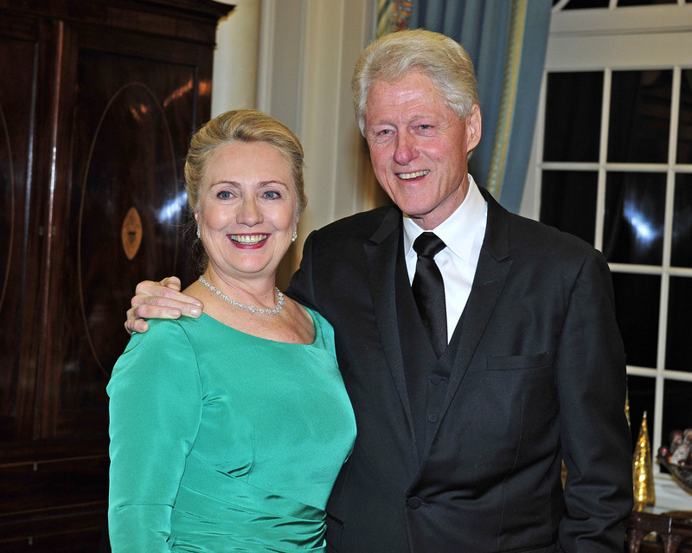
Білл Клінтон з дружиною

Slide 15
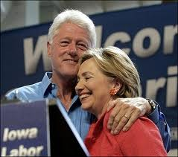
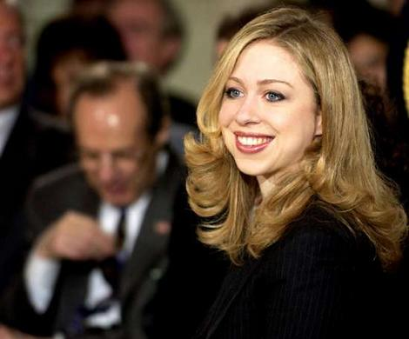
Сім'я
Дружина Хілларі Родем Клінтон - шістьдесят сьомому держсекретар США (з січня 2009 року).
Дочка Челсі Клінтон (нар. 27 лютого 1980).
Вийшла заміж у липні 2010 р.

Slide 16
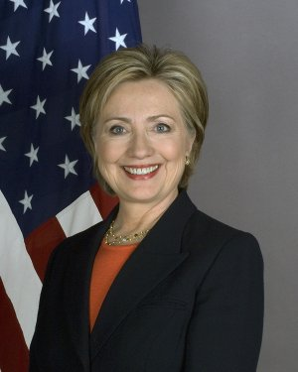
Політична кар'єра Гілларі Клінтон почалася, коли вона активно допомагала своєму чоловікові Біллу в його передвиборній кампанії на посаду президента США у 1992 році. На відміну від інших дружин кандидатів в президенти вона приймала активну участь у всіх заходах чоловіка і навіть виголошувала, що голосуючи за Білла виборці отримають «два в одному», натякаючи на свою майбутню активність в президентстві чоловіка.

Slide 17
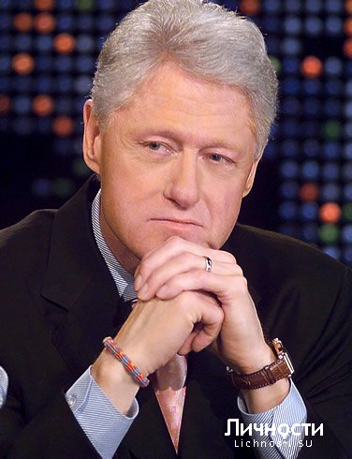
Висновки
Зовнішньополітична діяльність президента зробила США найвпливовішою країною світу. Білл Клінтон був активним учасником мирних переговорів на Балканах і в Ізраїлі. У 1996 році його повторно обрали президентом. Білл Клінтон домігся неймовірного економічного розвитку США, добився зниження рівня інфляції, а також безробіття. Повноваження Клінтона закінчилися в 2000 році.

